Slide 1
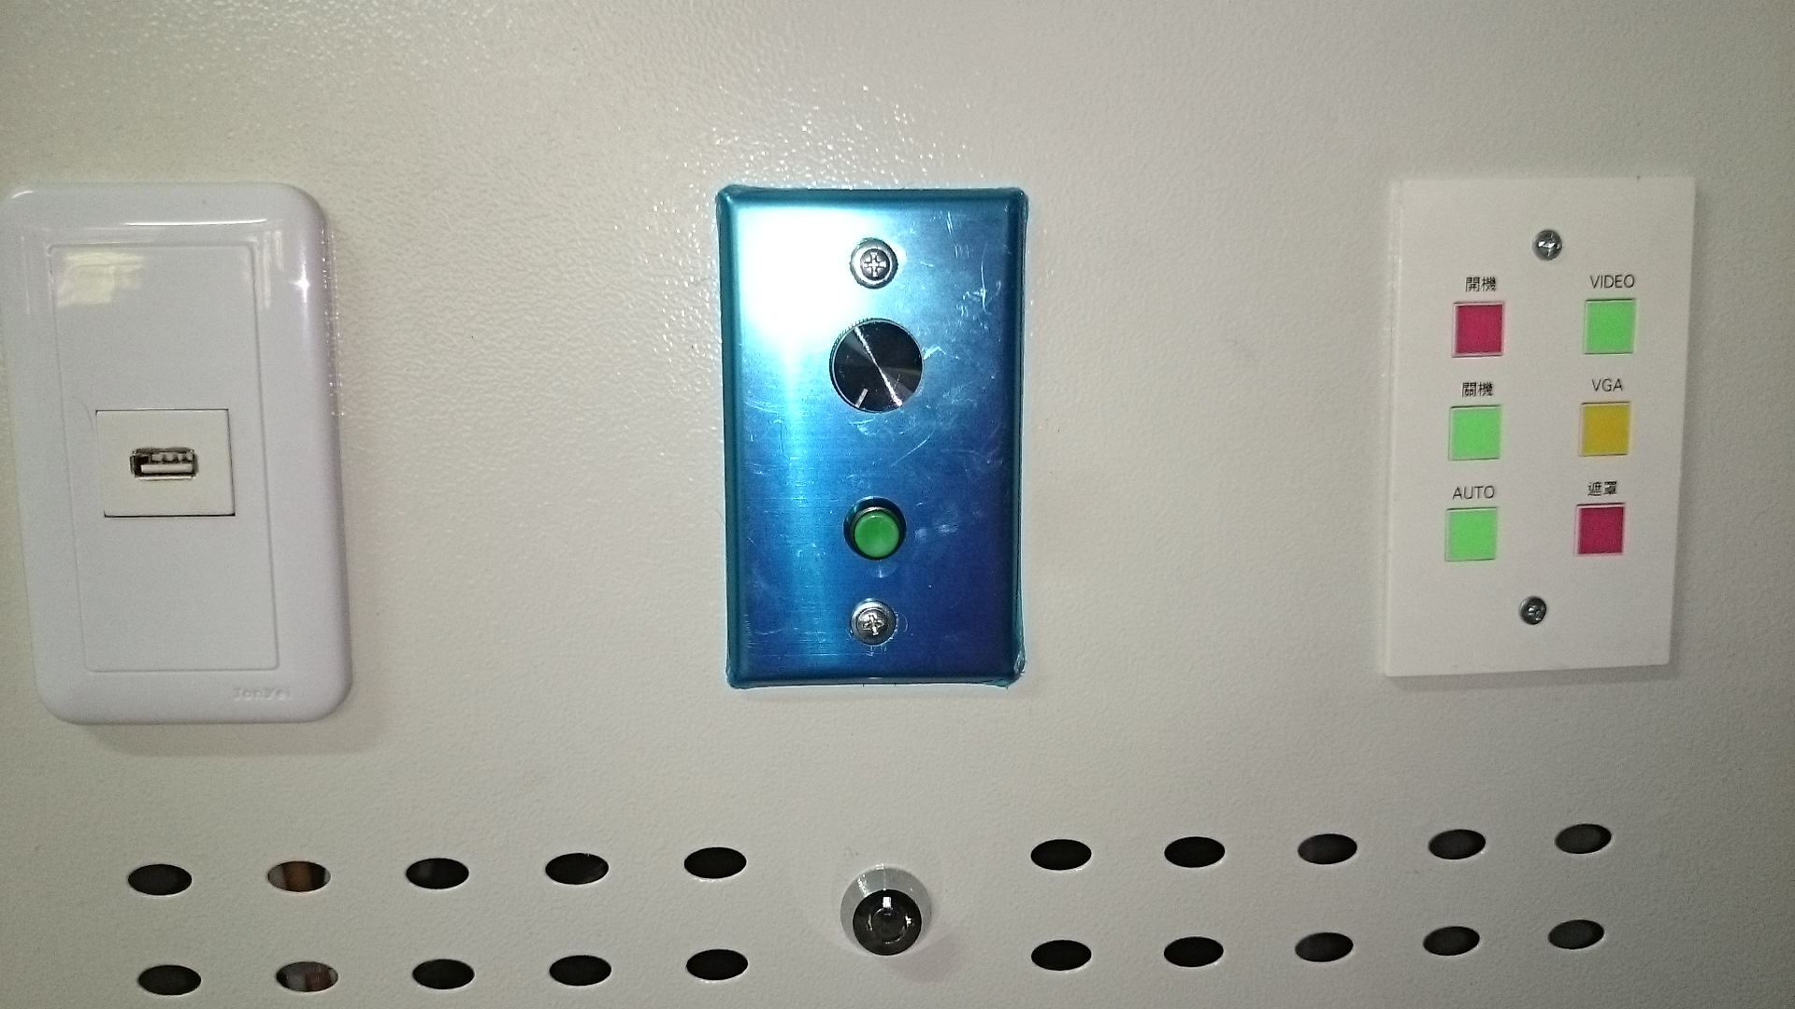
投影機控制
麥克風音量
USB插座
開機
關機
電腦
電腦開機鍵
機櫃電源
開
關
開機順序:1.打開機櫃電源(開)2.按(電腦開機鍵)3.按投影機開機鍵
關機順序:1.電腦關機2.按投影機(關機)3.關閉機櫃電源(關)

